Slide 1

ПРОЕКТ «Школа Активного Гражданина»
«Начало
Второй мировой войны»
16 сентября 2021 года

Slide 2
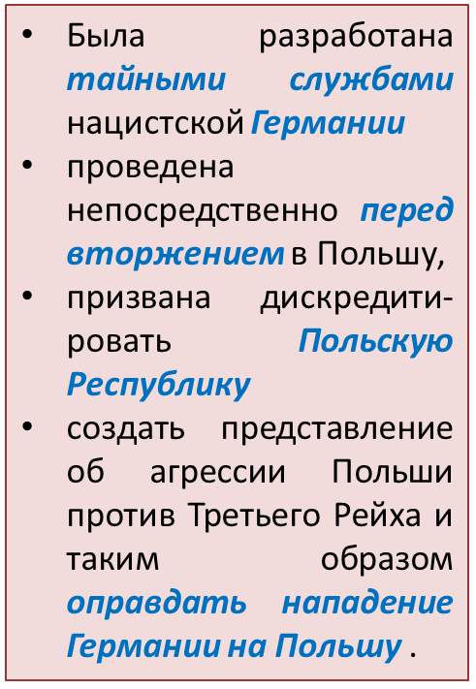
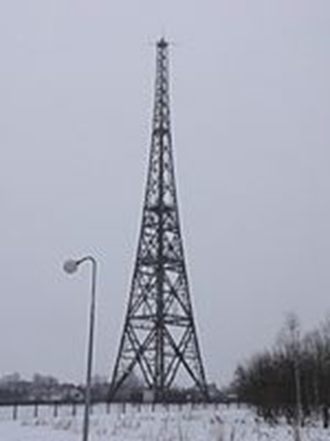
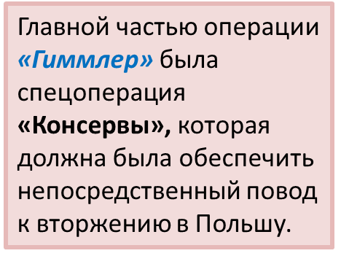
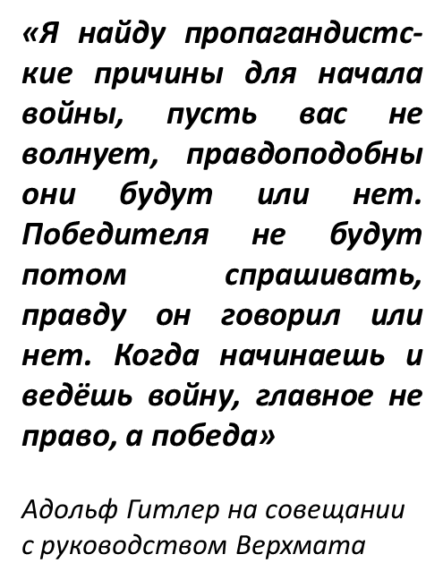
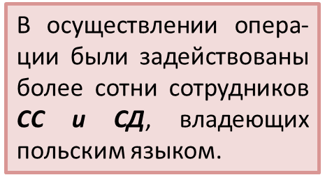

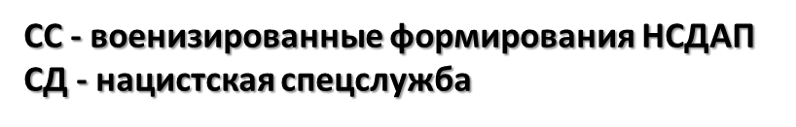
Нападение Германии на Польшу. Начало Второй мировой войны
Операция «Гиммлер»: провокация, положившая начало Второй мировой войне

Slide 3
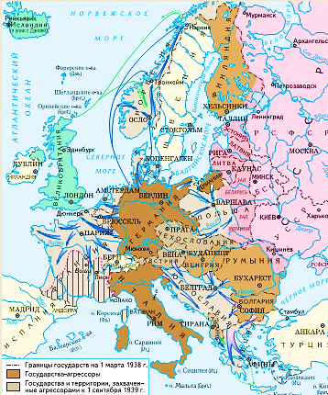
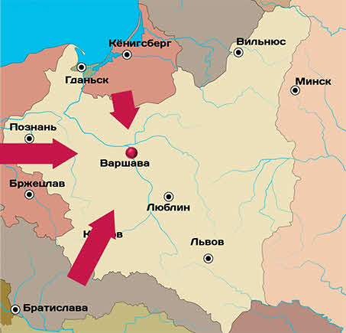

Нападение Германии на Польшу
В 4:45 утра 1 сентября 1939 г. гитлеровские войска без объявления войны, в соответствии с планом «Вайс», начали вторжение в Польшу.
Несмотря на мужественное сопротивление польских солдат и офицеров, германская армия благодаря значительному военному превосходству до 16 сентября 1939 г. оккупировала большую часть территории Польши.
16 сентября 1939 г. польское правительство покинуло страну и эмигрировало в Румынию.
Белый план или План «Вайс»
— немецкий стратегический план военных действий против Польши. Разрабатывался в апреле — июне 1939 г., был реализован с началом вторжения в Польшу 1 сентября 1939 г.

Slide 4
Нападение Германии на Польшу
В 4:45 утра 1 сентября 1939 г. гитлеровские войска без объявления войны, в соответствии с планом «Вайс», начали вторжение в Польшу.
Несмотря на мужественное сопротивление польских солдат и офицеров, германская армия благодаря значительному военному превосходству до 16 сентября 1939 г. оккупировала большую часть территории Польши.
16 сентября 1939 г. польское правительство покинуло страну и эмигрировало в Румынию.
Белый план или План «Вайс»
— немецкий стратегический план военных действий против Польши. Разрабатывался в апреле — июне 1939 г., был реализован с началом вторжения в Польшу 1 сентября 1939 г.

Slide 5
Нападение Германии на Польшу
В 4:45 утра 1 сентября 1939 г. гитлеровские войска без объявления войны, в соответствии с планом «Вайс», начали вторжение в Польшу.
Несмотря на мужественное сопротивление польских солдат и офицеров, германская армия благодаря значительному военному превосходству до 16 сентября 1939 г. оккупировала большую часть территории Польши.
16 сентября 1939 г. польское правительство покинуло страну и эмигрировало в Румынию.
Белый план или План «Вайс»
— немецкий стратегический план военных действий против Польши. Разрабатывался в апреле — июне 1939 г., был реализован с началом вторжения в Польшу 1 сентября 1939 г.

Slide 6
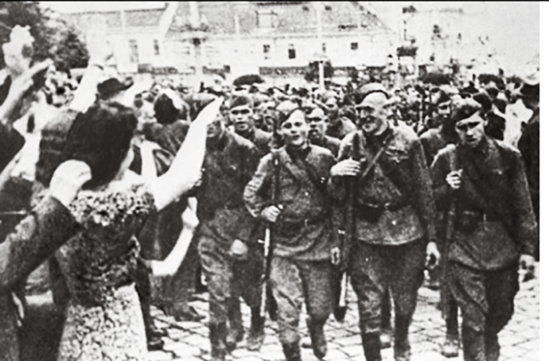
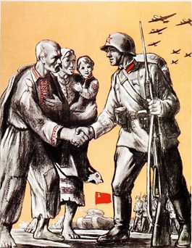
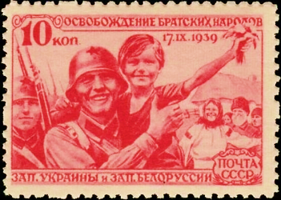
Поход советских войск в Западную Беларусь
Несмотря на многочисленные попытки германской стороны заставить СССР вступить в войну, советское правительство всячески демонстрировало сдержанность.
Только 17 сентября 1939 г. войска Красной Армии перешли границу польского государства и начали поход в Западную Беларусь. Поход частей Красной Армии происходил тогда, когда правительство Польши уже покинуло Варшаву.
Встреча Красной Армии жителями Гродненщины (1939 г. из архива БелТА)
17 сентября 1939 г. были освобождены Барановичи,
18 сентября — Новогрудок, Лида и Слоним,
19 сентября — Вильно и Пружаны,
20 сентября — Гродно,
21 сентября — Пинск,
22 сентября — Белосток и Брест.
Поход войск Красной Армии продолжался 12 дней
Созданы два фронта: - Западный (командующий — М. П. Ковалёв) - Украинский (командующий - С. К. Тимошенко
Задействовано свыше 466 тысяч бойцов и командиров Красной Армии

Slide 7
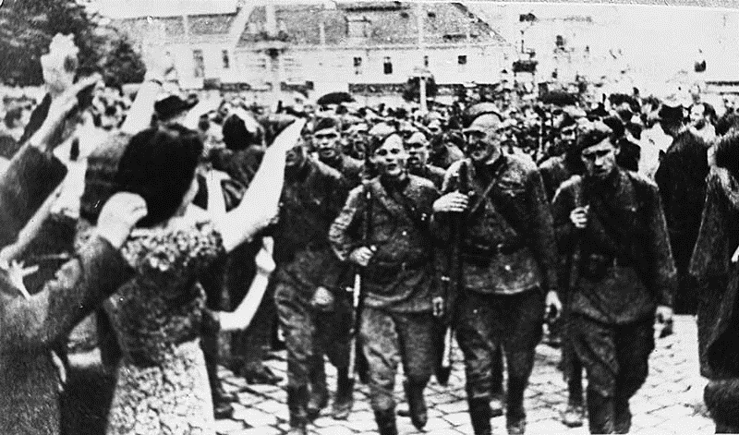
Поход советских войск в Западную Беларусь
Несмотря на многочисленные попытки германской стороны заставить СССР вступить в войну, советское правительство всячески демонстрировало сдержанность.
Только 17 сентября 1939 г. войска Красной Армии перешли границу польского государства и начали поход в Западную Беларусь. Поход частей Красной Армии происходил тогда, когда правительство Польши уже покинуло Варшаву.
Встреча Красной Армии жителями Гродненщины (1939 г. из архива БелТА)
17 сентября 1939 г. были освобождены Барановичи,
18 сентября — Новогрудок, Лида и Слоним,
19 сентября — Вильно и Пружаны,
20 сентября — Гродно,
21 сентября — Пинск,
22 сентября — Белосток и Брест.
Поход войск Красной Армии продолжался 12 дней
Созданы два фронта: - Западный (командующий — М. П. Ковалёв) - Украинский (командующий - С. К. Тимошенко
Задействовано свыше 466 тысяч бойцов и командиров Красной Армии

Slide 8
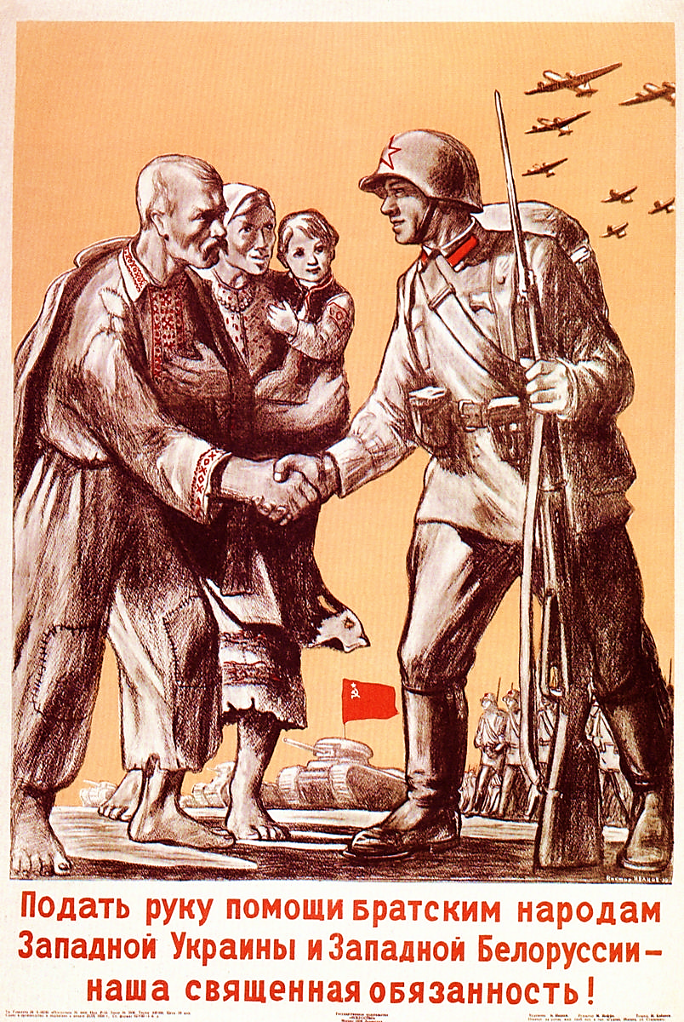
Поход советских войск в Западную Беларусь
Несмотря на многочисленные попытки германской стороны заставить СССР вступить в войну, советское правительство всячески демонстрировало сдержанность.
Только 17 сентября 1939 г. войска Красной Армии перешли границу польского государства и начали поход в Западную Беларусь. Поход частей Красной Армии происходил тогда, когда правительство Польши уже покинуло Варшаву.
Встреча Красной Армии жителями Гродненщины (1939 г. из архива БелТА)
17 сентября 1939 г. были освобождены Барановичи,
18 сентября — Новогрудок, Лида и Слоним,
19 сентября — Вильно и Пружаны,
20 сентября — Гродно,
21 сентября — Пинск,
22 сентября — Белосток и Брест.
Поход войск Красной Армии продолжался 12 дней
Созданы два фронта: - Западный (командующий — М. П. Ковалёв) - Украинский (командующий - С. К. Тимошенко
Задействовано свыше 466 тысяч бойцов и командиров Красной Армии

Slide 9
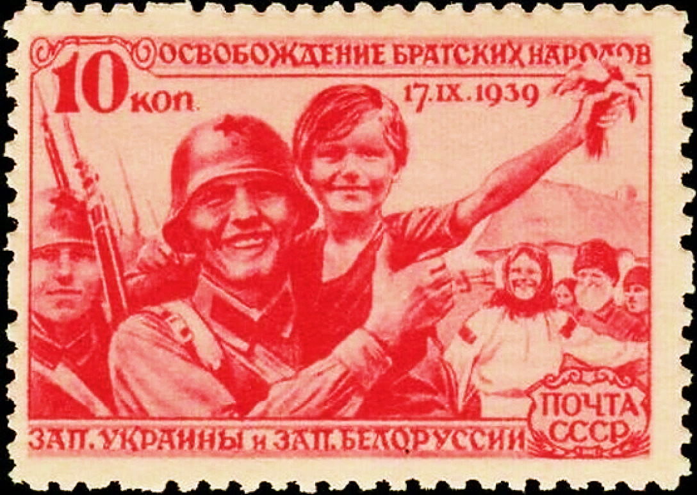
Поход советских войск в Западную Беларусь
Несмотря на многочисленные попытки германской стороны заставить СССР вступить в войну, советское правительство всячески демонстрировало сдержанность.
Только 17 сентября 1939 г. войска Красной Армии перешли границу польского государства и начали поход в Западную Беларусь. Поход частей Красной Армии происходил тогда, когда правительство Польши уже покинуло Варшаву.
Встреча Красной Армии жителями Гродненщины (1939 г. из архива БелТА)
17 сентября 1939 г. были освобождены Барановичи,
18 сентября — Новогрудок, Лида и Слоним,
19 сентября — Вильно и Пружаны,
20 сентября — Гродно,
21 сентября — Пинск,
22 сентября — Белосток и Брест.
Поход войск Красной Армии продолжался 12 дней
Созданы два фронта: - Западный (командующий — М. П. Ковалёв) - Украинский (командующий - С. К. Тимошенко
Задействовано свыше 466 тысяч бойцов и командиров Красной Армии

Slide 10
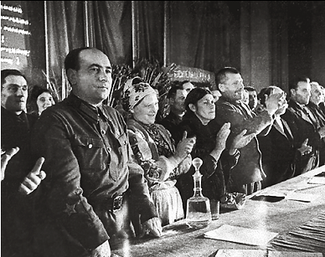
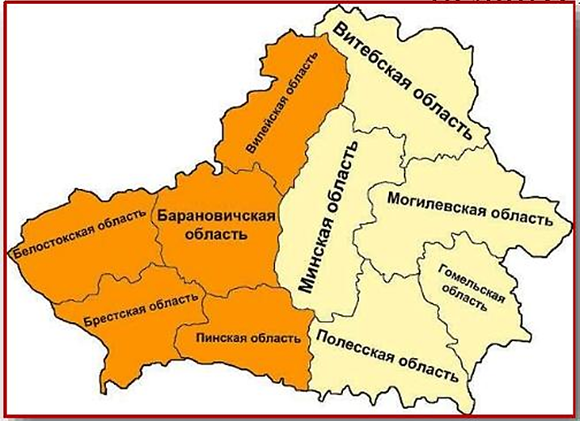
Воссоединение Беларуси
После прихода советских войск в западных областях развернулась подготовка к выборам в Народное собрание Западной Беларуси. Выборы прошли 22 октября 1939 года.
Народное собрание Западной Беларуси начало работу 28 октября 1939 г. в Белостоке.
Народное собрание избрало Полномочную комиссию из 66 человек для передачи Верховному Совету СССР и Верховному Совету БССР его решения о желании населения Западной Беларуси войти в состав Советского Союза и БССР
2 ноября 1939 г. состоялось включение западных областей Беларуси в состав СССР и воссоединение их с Белорусской ССР.
Народное собрание в Белостоке (октябрь 1939 г., из архива БелТА)
Воссоединение Западной Беларуси с БССР

Slide 11
Воссоединение Беларуси
После прихода советских войск в западных областях развернулась подготовка к выборам в Народное собрание Западной Беларуси. Выборы прошли 22 октября 1939 года.
Народное собрание Западной Беларуси начало работу 28 октября 1939 г. в Белостоке.
Народное собрание избрало Полномочную комиссию из 66 человек для передачи Верховному Совету СССР и Верховному Совету БССР его решения о желании населения Западной Беларуси войти в состав Советского Союза и БССР
2 ноября 1939 г. состоялось включение западных областей Беларуси в состав СССР и воссоединение их с Белорусской ССР.
Народное собрание в Белостоке (октябрь 1939 г., из архива БелТА)
Воссоединение Западной Беларуси с БССР

Slide 12

Воссоединение Беларуси
После прихода советских войск в западных областях развернулась подготовка к выборам в Народное собрание Западной Беларуси. Выборы прошли 22 октября 1939 года.
Народное собрание Западной Беларуси начало работу 28 октября 1939 г. в Белостоке.
Народное собрание избрало Полномочную комиссию из 66 человек для передачи Верховному Совету СССР и Верховному Совету БССР его решения о желании населения Западной Беларуси войти в состав Советского Союза и БССР
2 ноября 1939 г. состоялось включение западных областей Беларуси в состав СССР и воссоединение их с Белорусской ССР.
Народное собрание в Белостоке (октябрь 1939 г., из архива БелТА)

Slide 13
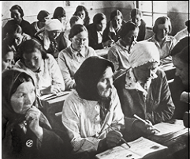
Социально-экономические и политические преобразования в западных областях БССР
В конце 1939 — начале 1940 г. в Западной Беларуси:
создавались органы советской власти, партийные и комсомольские организации
развернулась национализация промышленных предприятий и банков
были национализированы предприятия (крупные, средние, большая часть мелких)
была налажена бесплатная система медицинского обслуживания
значительные перемены произошли в культурной жизни.
В западных областях были открыты 4 высших учебных заведения и 25 средних специальных, в том числе 8 педучилищ,
8 медучилищ, 7 техникумов.
В 1939/40 учебном году работали 5643 школы.
В начале 1941 г. около
170 тыс. взрослых посещали школы по ликвидации неграмотности.
Ликвидация неграмотности
в Западной Беларуси
(1939-1940 гг., из архива БелТА)

Slide 14
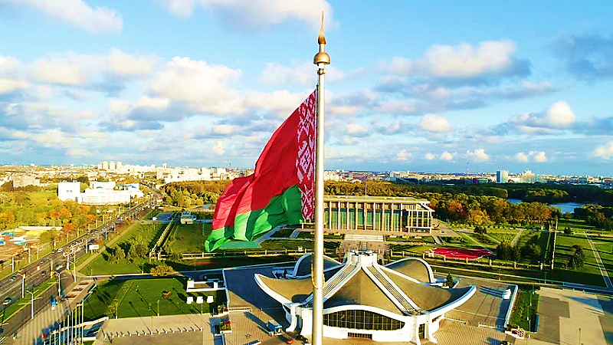
17 сентября в Беларуси будет отмечаться День народного единства
«Этот день стал актом исторической справедливости в отношении белорусского народа, разделенного против его воли в 1921 году по условиям Рижского мирного договора, и навсегда закрепился в национальной исторической традиции. Восстановленное в 1939 году единство позволило Беларуси выстоять в годы Великой Отечественной войны, занять почетное место в международном сообществе, стать одним из соучредителей Организации Объединенных Наций».
Пресс-служба Президента Республики Беларусь

